Slide 1

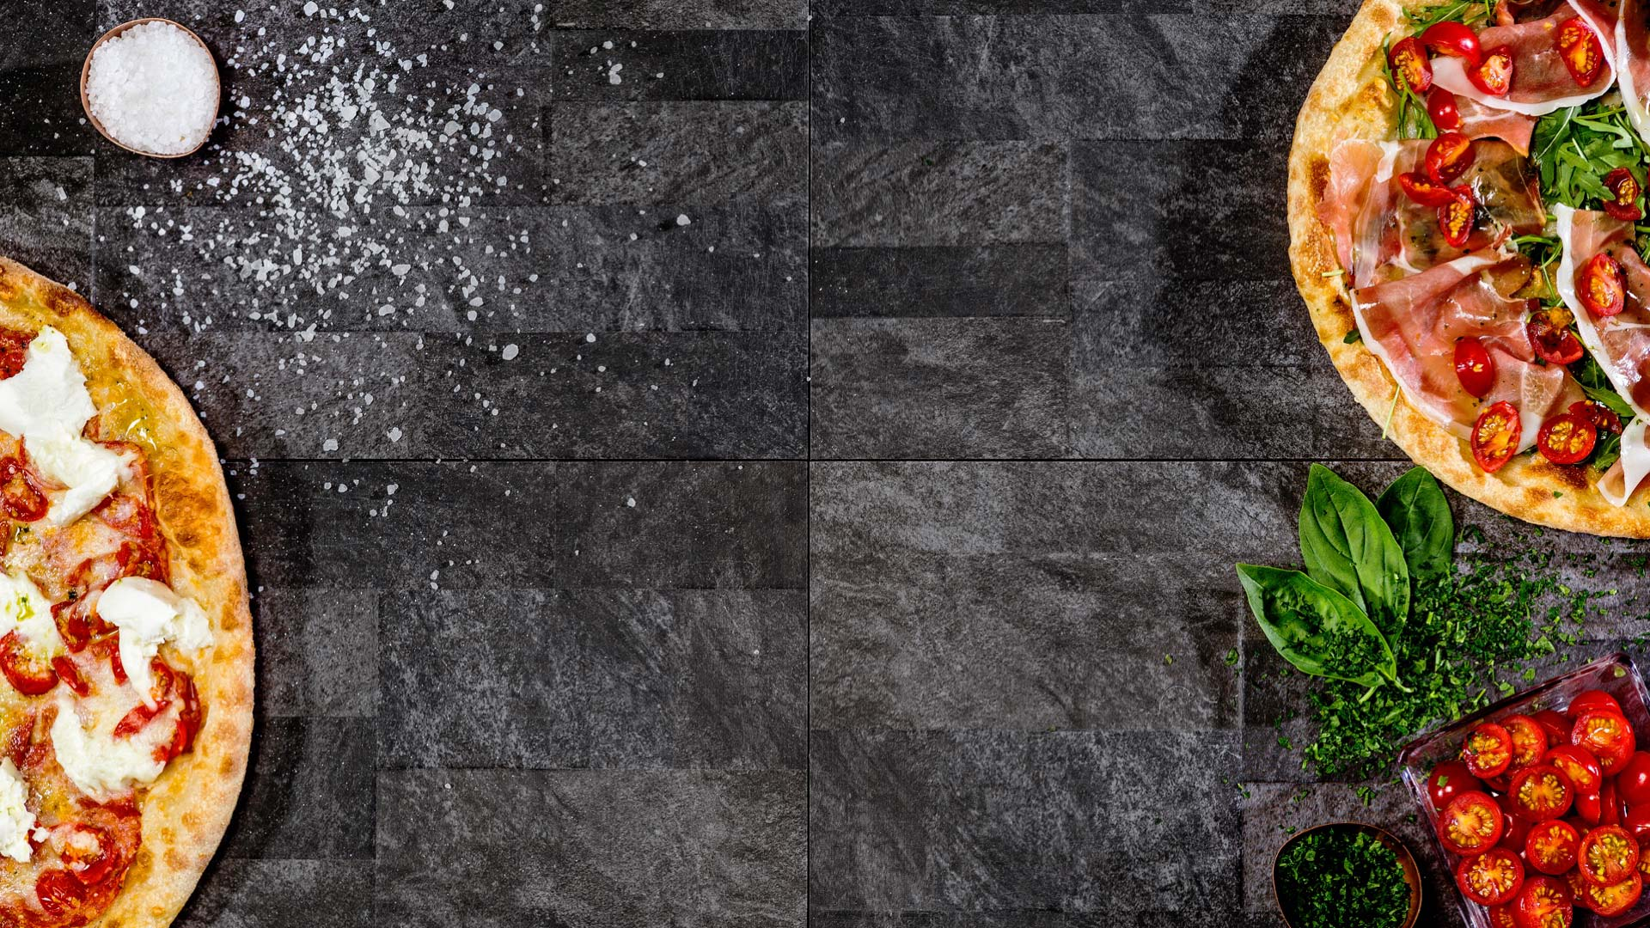

TRANG CHỦ
THỰC ĐƠN
GIỎ HÀNG
LIÊN HỆ
Chào mừng đến với PizzaHust
Hãy cho chúng mình biết bạn ở đâu nhé
*PizzaHust chỉ ship được đồ ăn trong nội thành Hà Nội thôi ạ, quý khách hàng thông cảm giúp PizzaHust nha
Pizz Hust

Slide 2

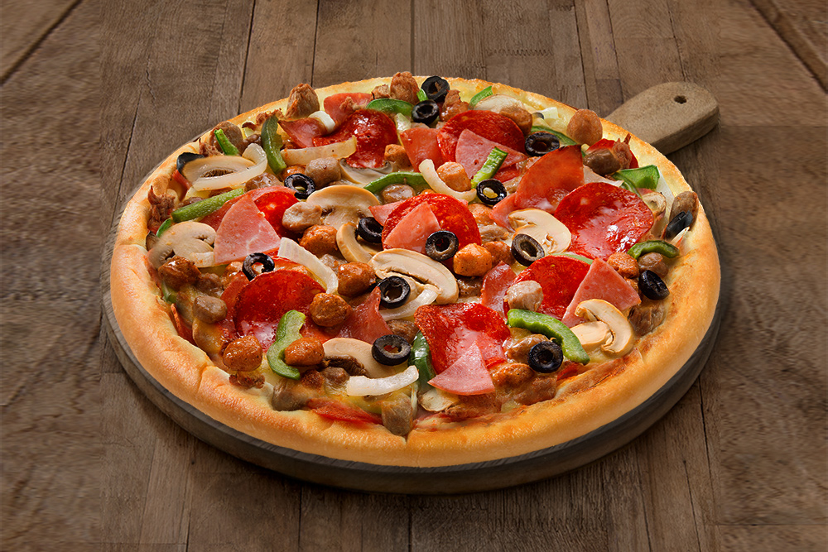






TRANG CHỦ
THỰC ĐƠN
GIỎ HÀNG
LIÊN HỆ
Pizza
Đồ Uống
Salad
Mì Ý
Pizza Thập Cẩm
Pizza Thập Cẩm
Pizza Thập Cẩm
Gà BBQ
Xốt Cà Chua, Phô Mai Mozzarella, Xúc Xích Pepperoni, Thịt Dăm Bông, Xúc Xich Ý, Thịt Bò Viên, Ớt Chuông Xanh, Nấm Mỡ, Hành Tây, Ô-liu
Xốt Cà Chua, Phô Mai Mozzarella, Xúc Xích Pepperoni, Thịt Dăm Bông, Xúc Xich Ý, Thịt Bò Viên, Ớt Chuông Xanh, Nấm Mỡ, Hành Tây, Ô-liu
Xốt Cà Chua, Phô Mai Mozzarella, Xúc Xích Pepperoni, Thịt Dăm Bông, Xúc Xich Ý, Thịt Bò Viên, Ớt Chuông Xanh, Nấm Mỡ, Hành Tây, Ô-liu
Combo
Menu
100 000 đ
100 000 đ
100 000 đ

Slide 3







TRANG CHỦ
THỰC ĐƠN
GIỎ HÀNG
LIÊN HỆ
Pizza Thập Cẩm
x
Xốt Cà Chua, Phô Mai Mozzarella, Xúc Xích Pepperoni, Thịt Dăm Bông, Xúc Xich Ý, Thịt Bò Viên, Ớt Chuông Xanh, Nấm Mỡ, Hành Tây, Ô-liu
Pizza
Size:
S = 99 000 đ
M = 119 000 đ
L = 139 000 đ
Đồ Uống
Salad
Loại đế:
Giòn
Mềm xốp truyền thống
Mì Ý
Pizza Thập Cẩm
Pizza Thập Cẩm
Topping:
Phô mai phủ = 10 000 đ
Phô mai viền = 10 000 đ
Double sốt = 10 000 đ
Gà BBQ
Xốt Cà Chua, Phô Mai Mozzarella, Xúc Xích Pepperoni, Thịt Dăm Bông, Xúc Xich Ý, Thịt Bò Viên, Ớt Chuông Xanh, Nấm Mỡ, Hành Tây, Ô-liu
Xốt Cà Chua, Phô Mai Mozzarella, Xúc Xích Pepperoni, Thịt Dăm Bông, Xúc Xich Ý, Thịt Bò Viên, Ớt Chuông Xanh, Nấm Mỡ, Hành Tây, Ô-liu
Combo
100 000 đ
Menu
-
+
100 000 đ
1
100 000 đ
Thêm vào giỏ

Slide 4

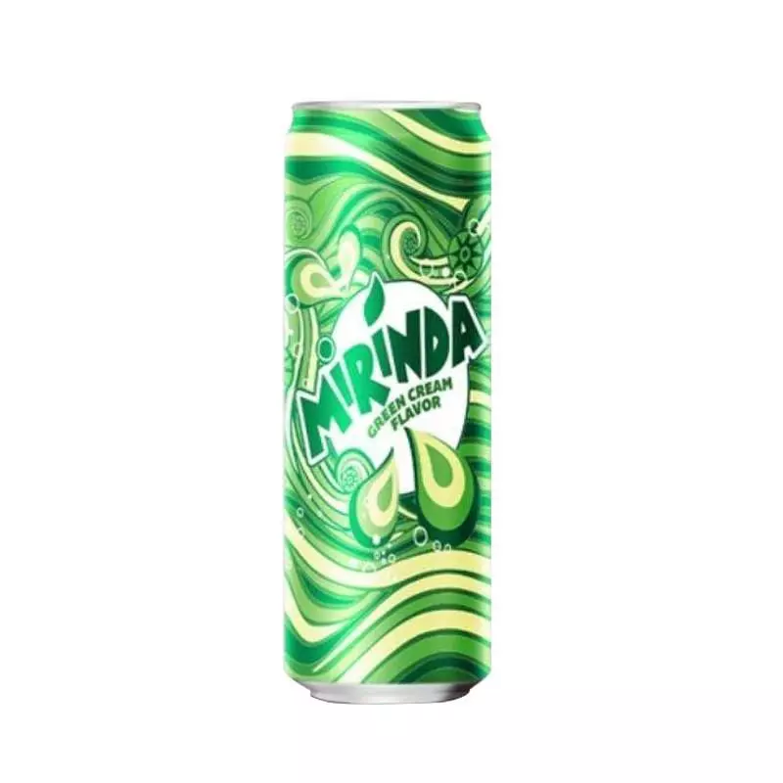

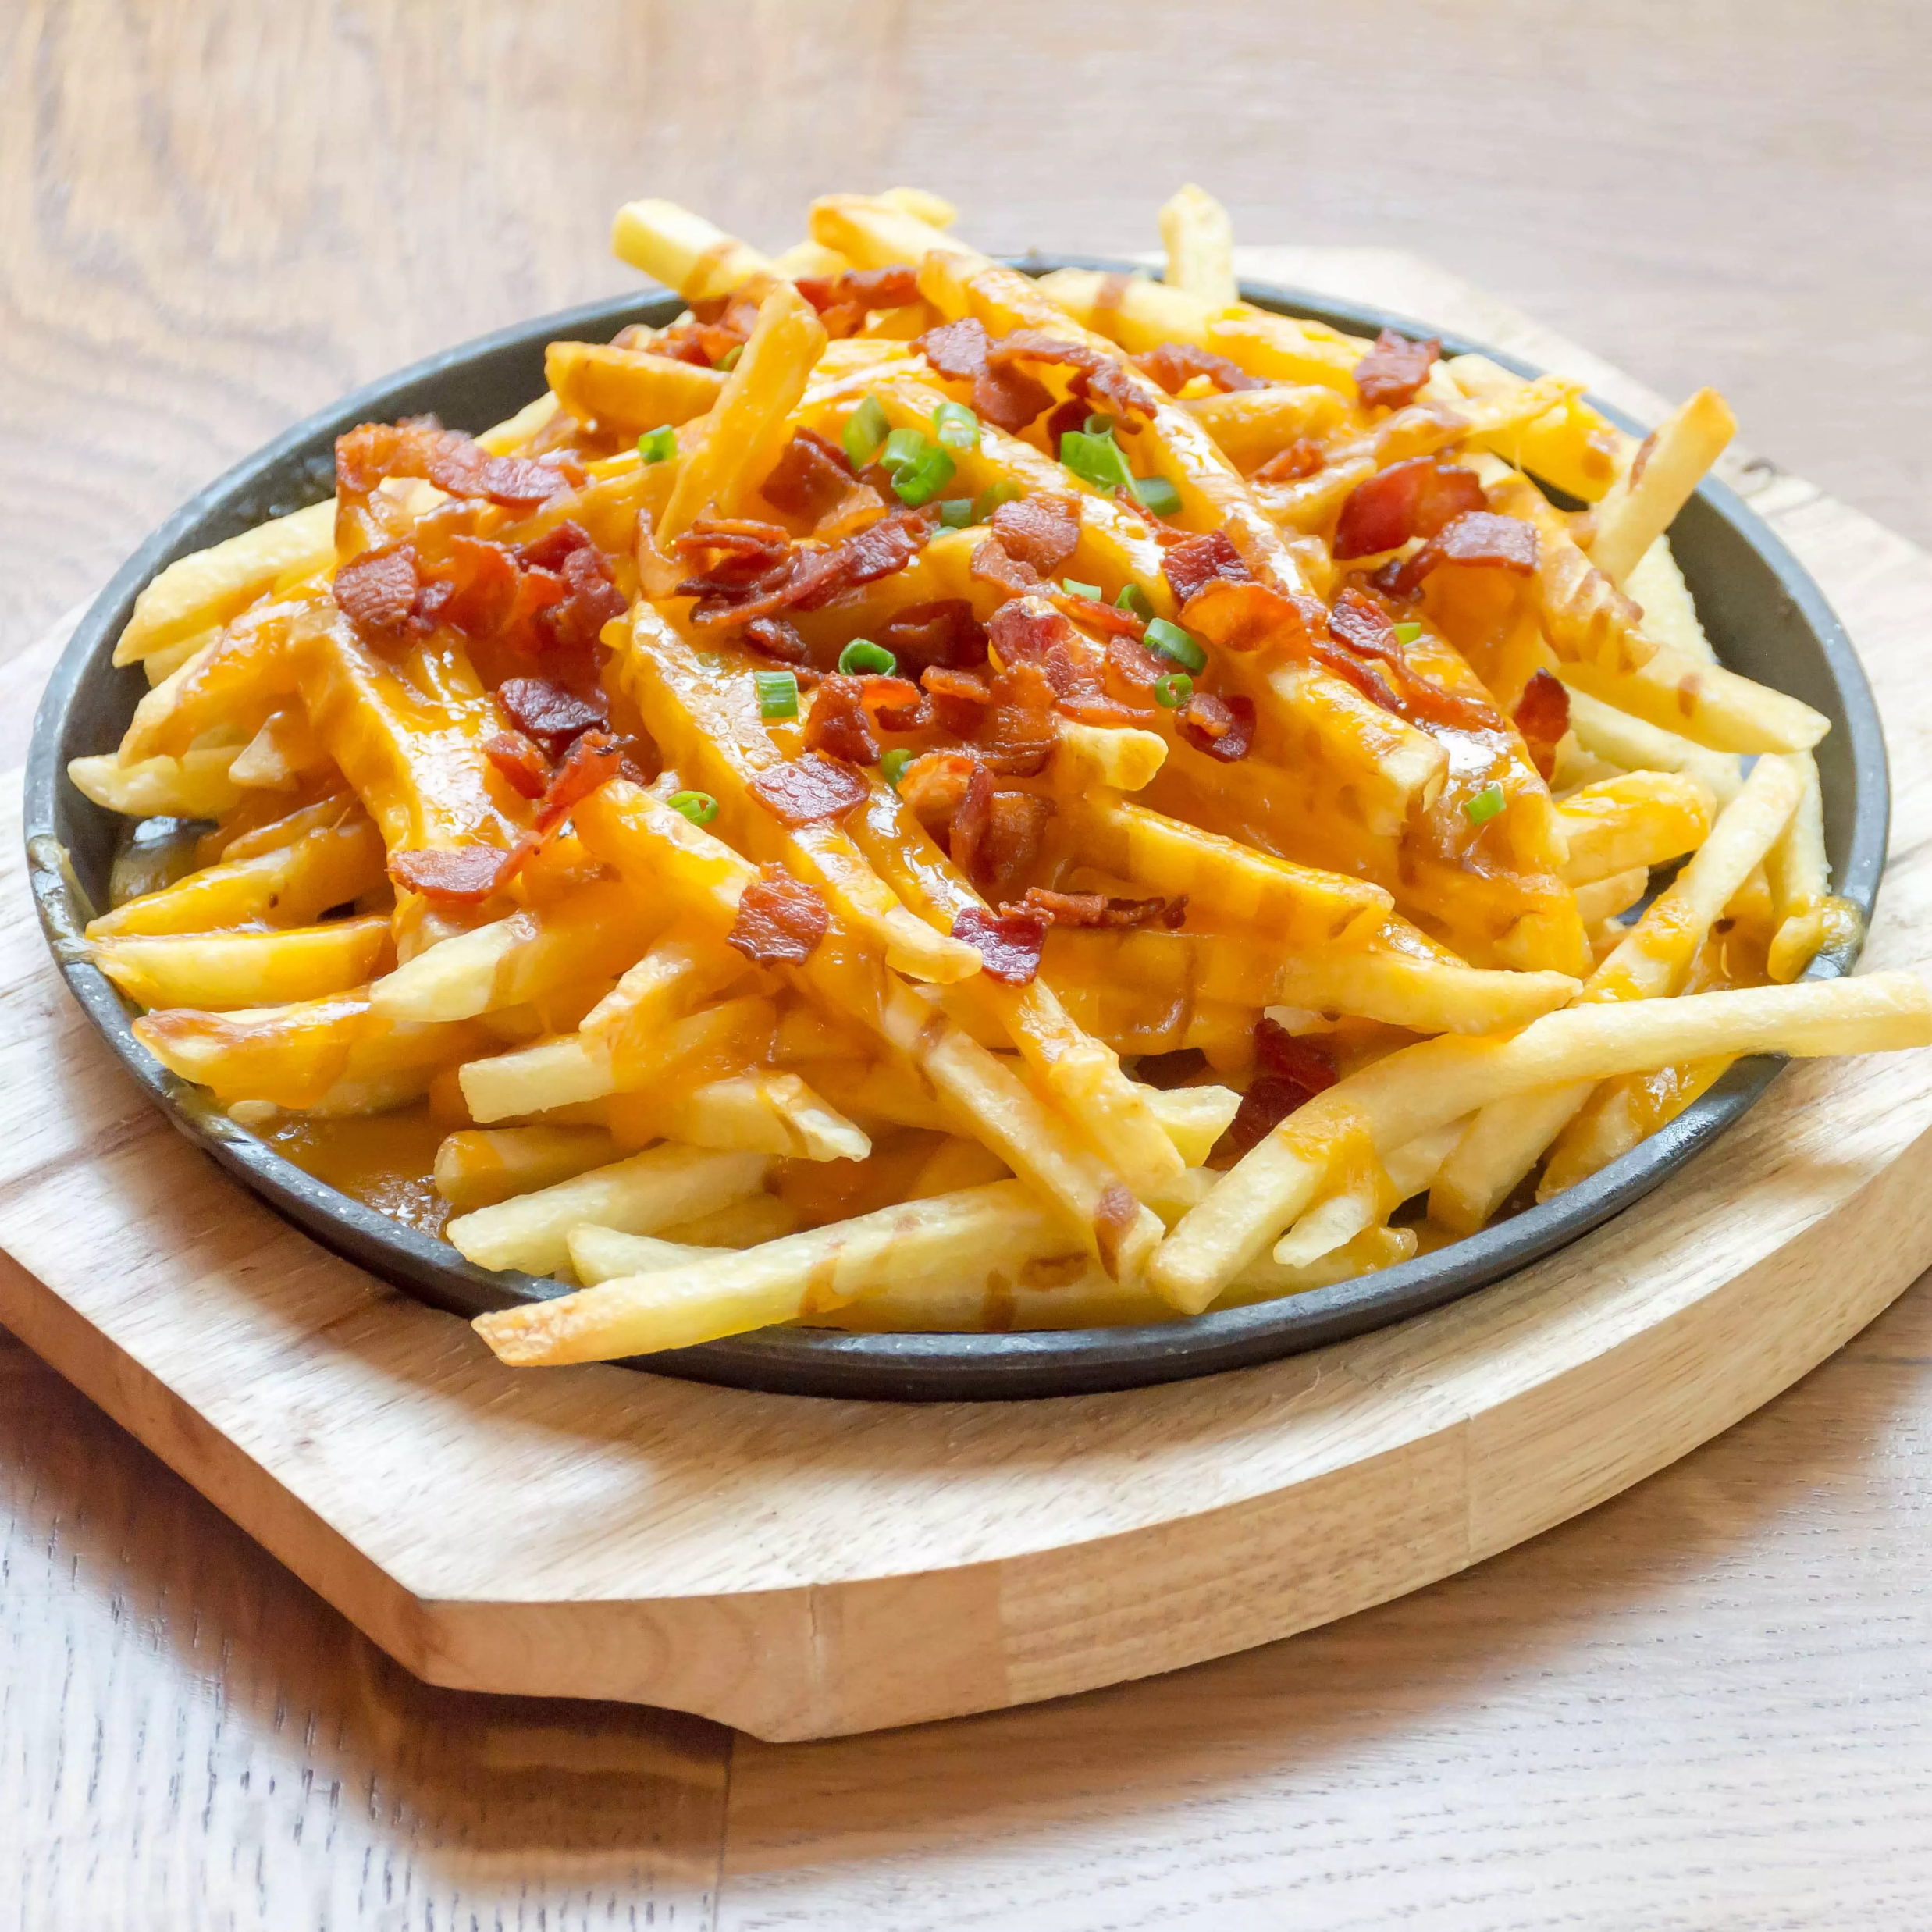
TRANG CHỦ
THỰC ĐƠN
GIỎ HÀNG
LIÊN HỆ
Giỏ hàng của bạn:
Pizza Thập Cẩm
Size: S 99 000đ
Loại đế: Giòn
Topping: Phô mai phủ 10 000 đ
Quận/ huyện:
Phường/ xã:
Địa chỉ:
Tổng: 119 000đ
Phí giao hàng: 22 000đ
Đặt hàng: 141 000đ
Có thể bạn sẽ thích

Slide 5



TRANG CHỦ
THỰC ĐƠN
GIỎ HÀNG
LIÊN HỆ
Pizz Hust
CONTACT: 0123 456 789
EMAIL: NHOM4@GMAIL.COM

Slide 6
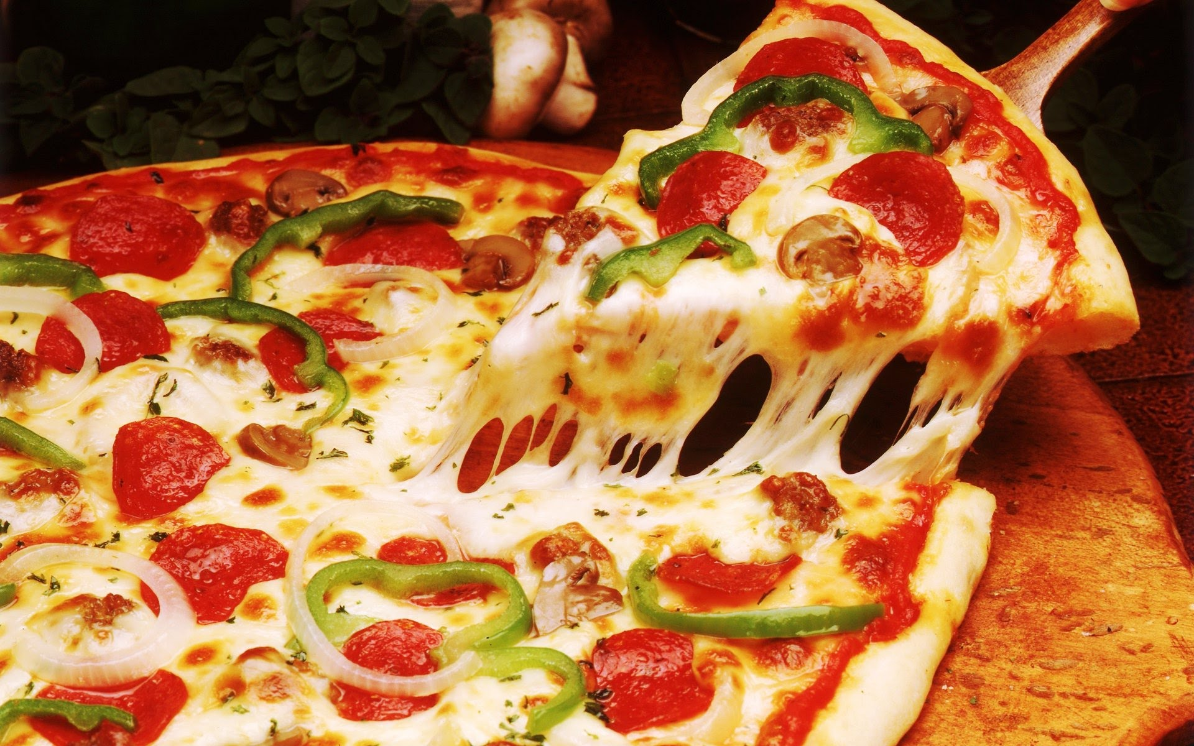

Pizz Hust
Login
Tài khoản:
Mật khẩu:

Slide 7

Pizz Hust
Dashboard
Sản Phẩm
Đơn hàng
Doanh thu

Slide 8
Pizz Hust
Dashboard
Sản Phẩm
Đơn hàng
Doanh thu

Slide 9
Pizz Hust
Dashboard
Sản Phẩm
Đơn hàng
Doanh thu

Slide 10
Pizz Hust
Dashboard
Sản Phẩm
Đơn hàng
Doanh thu

